Slide 1

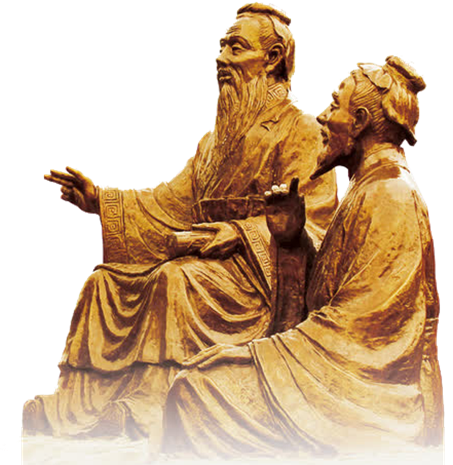


中国古代科学技术成就

Slide 2
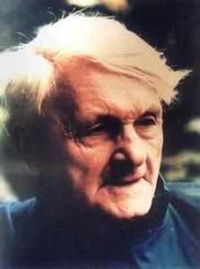
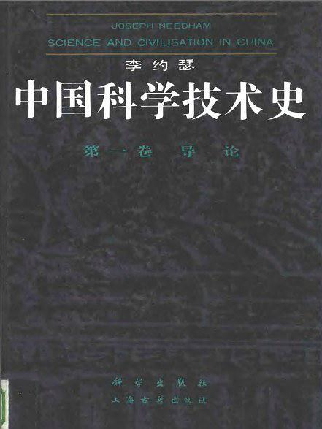
英国学者李约瑟说“在上古和中古时代，中国科学技术一直保持着让西方望尘莫及的发展水平，中国科学发现和发明远远超过同时代的欧洲，已被证明是形成近代世界秩序的基本因素之一。”

Slide 3
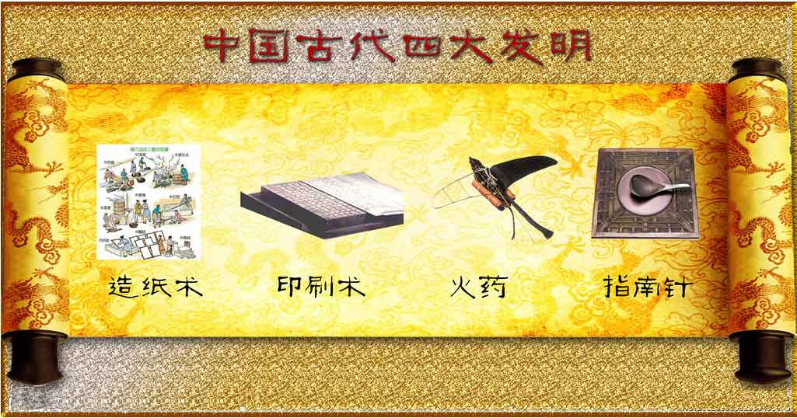
中国古代四大发明？

Slide 4

学习目标：
1. 概述古代中国的科技成就；
2. 认识中国科技发明对世界文明发展的贡献。
前言

Slide 5


壹 造纸术
贰 指南针
叁 火药
肆 印刷术
伍 科学思想
目录

Slide 6

壹
纸的发明

Slide 7
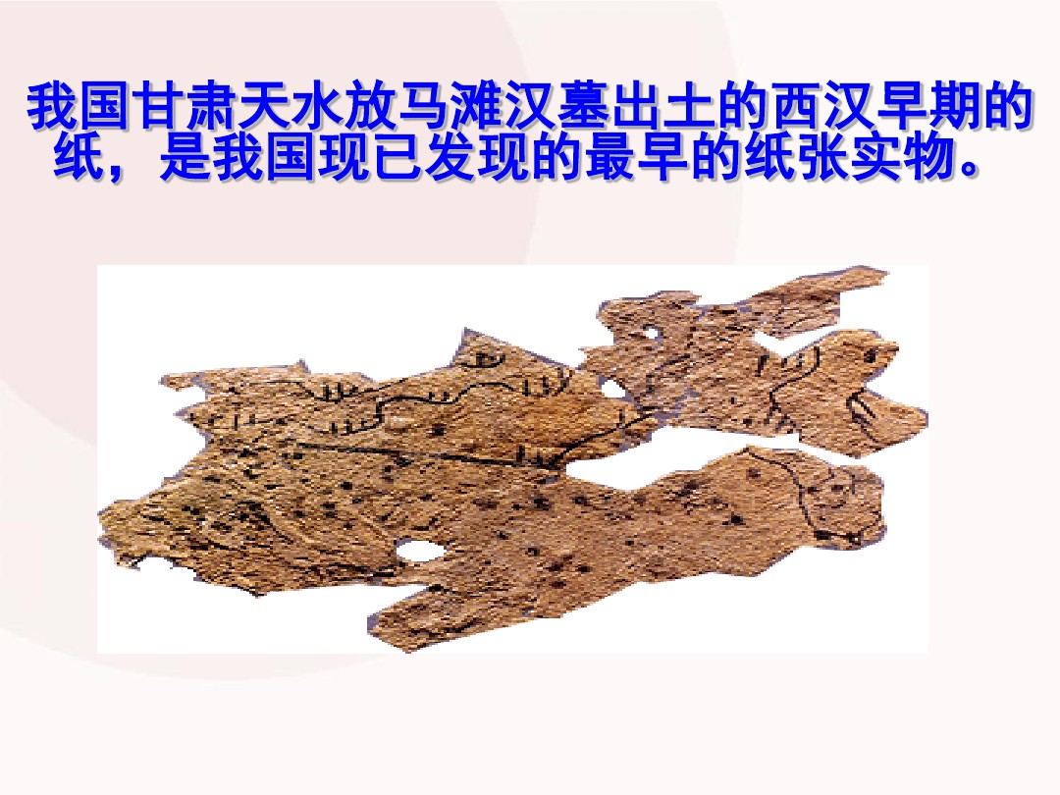
我国甘肃天水放马滩西汉墓出土的纸质地图，是我国现已发现的最早的纸张实物。
思考：在纸发明之前人们还使用过哪些书写材料呢？

Slide 8
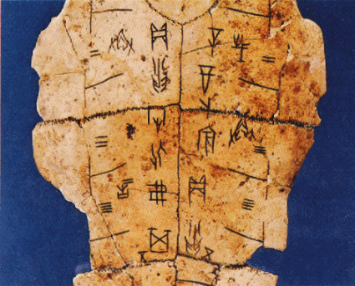
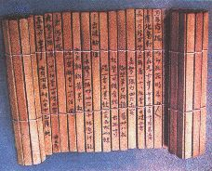
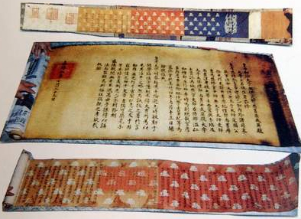
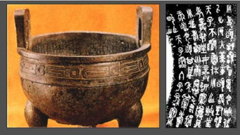
一、造纸术
（一）纸的发展历程
纸发明前的书写材料：
龟甲、兽骨、青铜器、玉石器、竹木简牍、帛
上述书写材料有什么缺点？

Slide 9
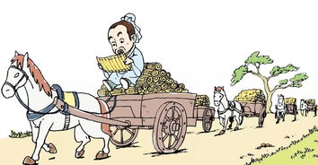
学富五车
战国时有个思想家叫惠施，人称他博学多才、学富五车。原来，他旅行时也爱学习，随车装着爱看的书。其实这些书是一捆一捆的竹简和木牍，一共装了5辆车，“学富五车”的成语就是这么来的。不过，要用现代的眼光看，这5辆车竹简上的字数加起来，顶多也不过我们现在阅读的这本书的字数。

Slide 10
据《史记·滑稽列传》记载：因为东方朔有满肚子的话要说，他的奏章一下子就用了3000来根竹简。东方朔面对这3000根竹简发了愁，因为他手无缚鸡之力，无法拿动这么庞大的奏章，最后只好请了两位大力士抬进宫里去。汉武帝花了两个月的时间才看完那一大堆竹简。

Slide 11
一、造纸术
（一）纸的发展历程
纸发明前的书写材料：
龟甲、兽骨、青铜器、玉石器、竹木简、帛
上述书写材料有什么缺点？
缺点：书写比较麻烦，不易携带、价格昂贵……

Slide 12
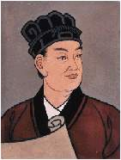
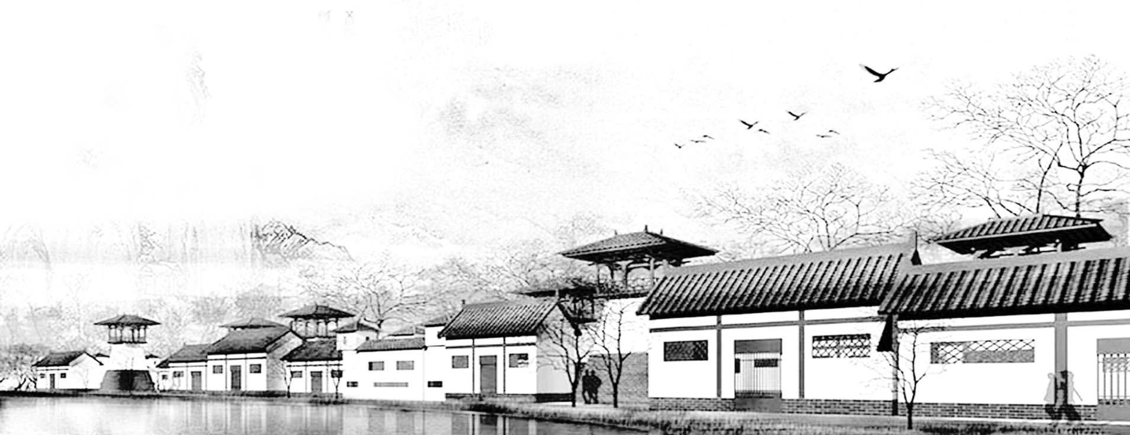
蔡伦和造纸术
东汉蔡伦改进了造纸术，纸成为了主要书写材料。
蔡伦，字敬仲，桂阳人也。……伦有才学，尽心敦慎，数犯严颜，匡弼得失。……伦乃造意，用树肤，麻头及敝布、渔网以为纸。元兴元年奏上之，帝善其能，自是莫不从用焉，故天下咸称“蔡侯纸”。 ——《后汉书·蔡伦传》

Slide 13
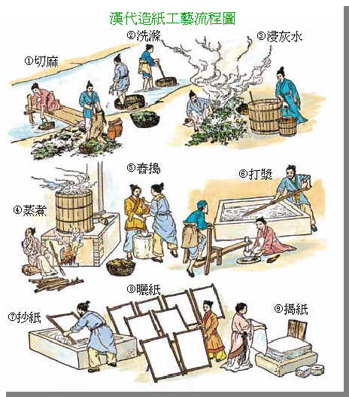
特点：原料易得，成本低廉，推动纸的普及。
切麻---洗涤---浸灰水---蒸煮
---舂捣---打浆---抄纸---晒纸

Slide 14
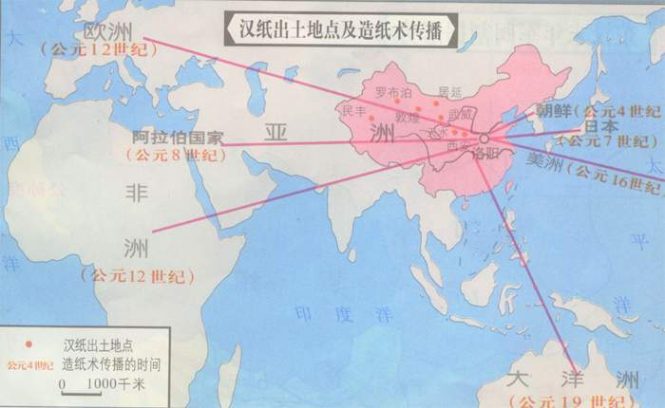
（二）造纸术的传播
公元8世纪，阿拉伯人开始用中国的技术和设备造纸，之后，造纸术传往欧洲。

Slide 15
（三）造纸术的意义
中国为发明造纸所做的探索，可以同美国把人送上月球的目标相提并论。——《芝加哥论坛报》
“没有纸的发明，就不可能有现代文明。……我们很难想象如果没有纸，世界将会怎么样。造纸术改变世界面貌。”——美国M.H.哈特
如果没有纸，世界会怎样？

Slide 16
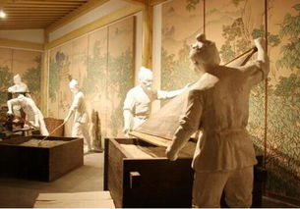
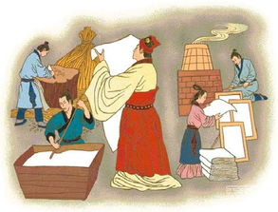
（三）造纸术的意义
⑴地位：在古代四大发明中，纸的发明影响最为久远，对文明和社会进步的积极作用也最为显著。
⑵作用：用于书写，是书写材料的革命；有利于信息的记录、传播和继承；外传到西欧等地，促进这些地方文化事业的进步。

Slide 17
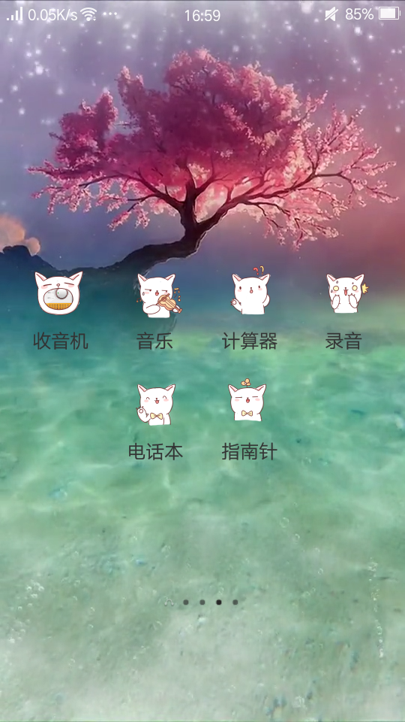
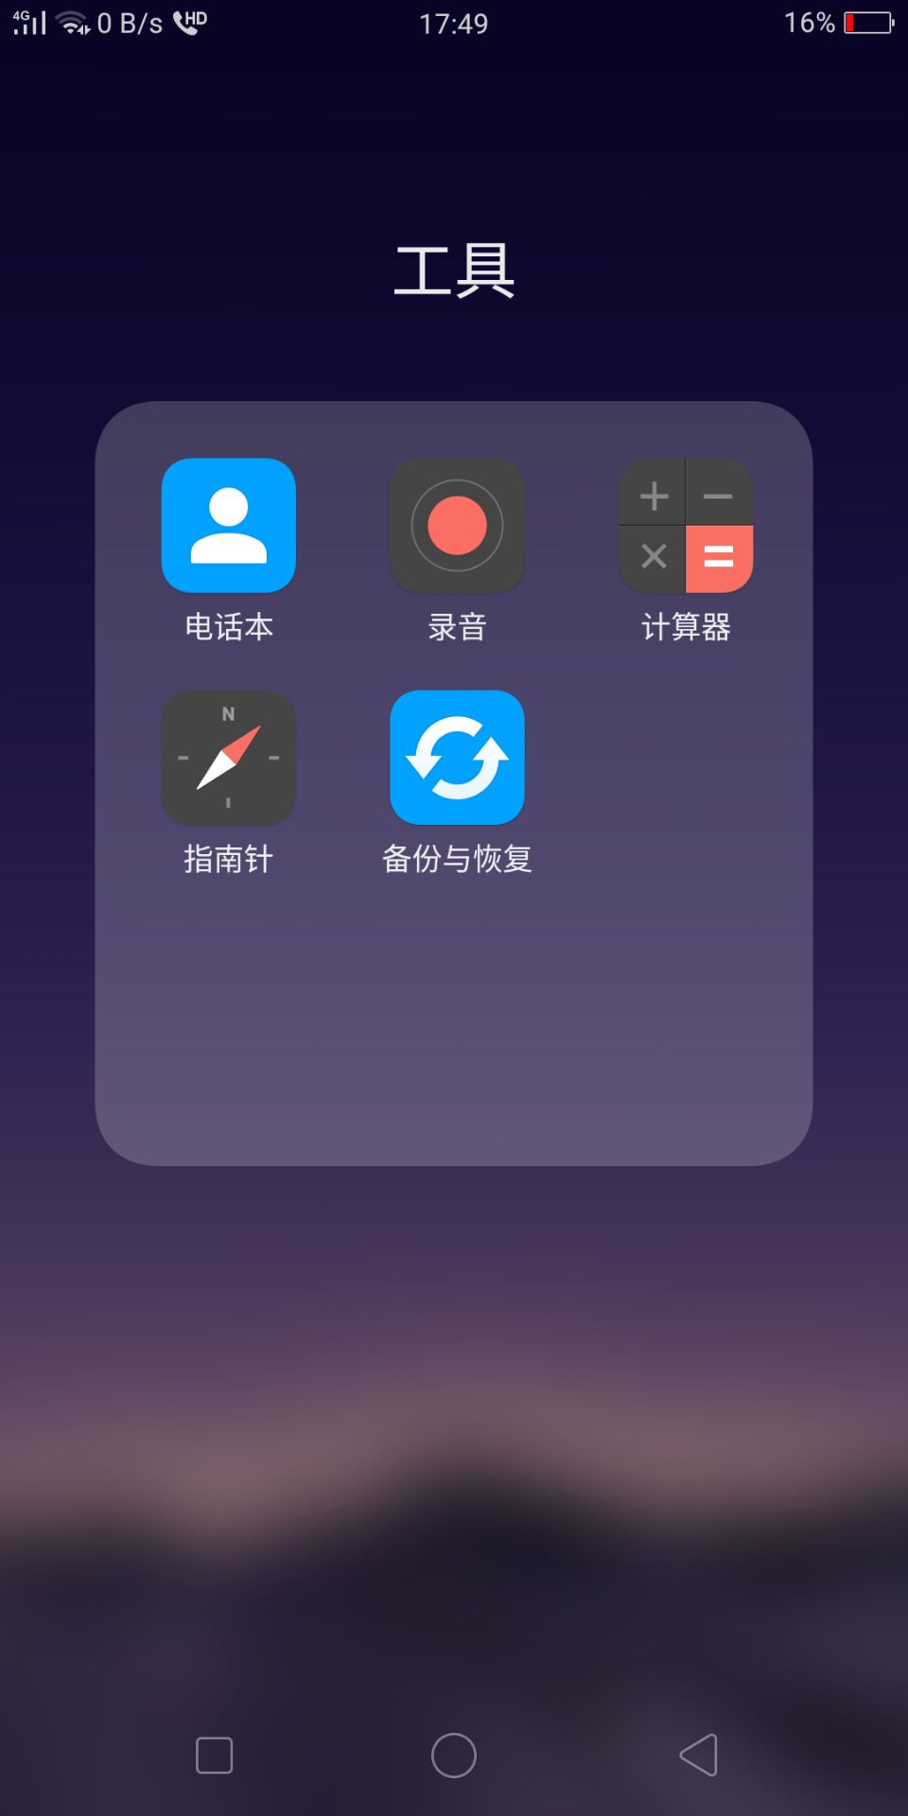
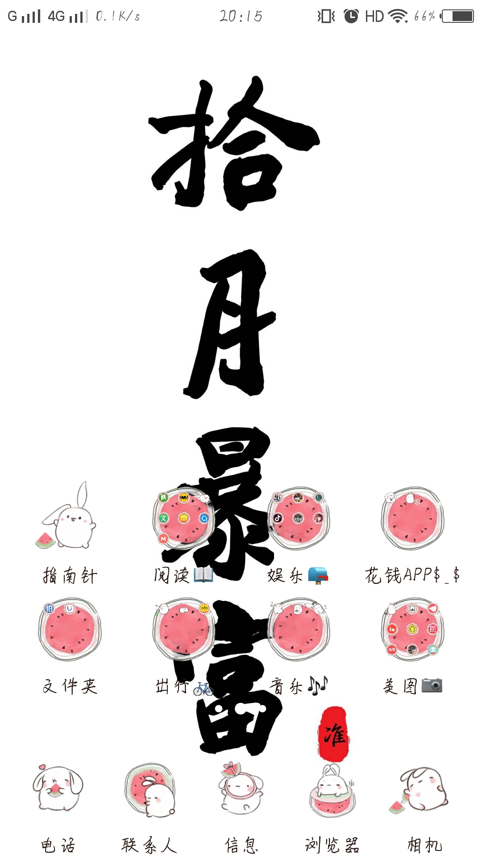

Slide 18
贰
指南针

Slide 19
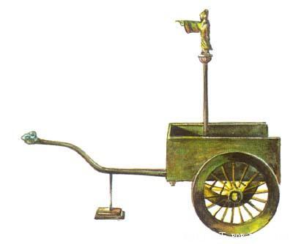
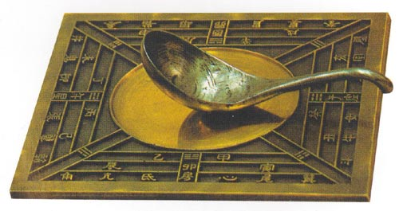
三国时马钧创制的指南车（模型）。
（一）指南针的发展历程
原来指南车的车箱里，装着非常巧妙复杂的机械。它的中央有一个太平轮，木头人就竖立在上面；在太平轮的两旁，还装着很多小齿轮。如果车子向左转，右边的车轮就会带动小齿轮，小齿轮再带动太平轮，使太平轮相反地向右转。如果车子向右转，道理也一样。因此，只要在指南车开动以前，先让木头人的右手指向南方，以后车子不论是向左转还是向右转，木头人的右手却总是指向南方。指南车是利用齿轮的原理制造的。
司南由青铜地盘与磁勺组成。地盘内圆外方，中心圆面下凹；圆外盘面分层次铸有10天干、十二地支、八卦，标示24个方位。磁勺是用天然磁体磨成，置于地盘中心圆内，勺头为N，勺尾为S，静止时，因地磁作用，勺尾指向南方。

Slide 20
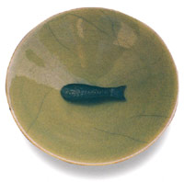
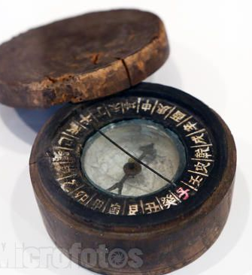
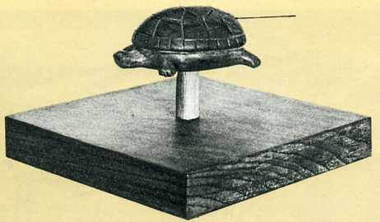

（一）指南针的发展历程
北宋“指南鱼”
南宋“指南龟”
清代“罗盘”

Slide 21
中国古代的科学技术成就
（二）指南针的运用及其意义
黄帝与蚩尤战于涿鹿之野，蚩尤作大雾，兵士皆迷，于是作指南车以示四方，遂擒尤而即帝位。
—— [西晋] 崔豹《古今注》
军事活动
郑子取玉，必载司南，为其不惑也。
——[战国]鬼谷子
指南针不光是用来看风水
经济生活
舟师识地理，夜则观星，昼则观日，阴晦观指南针。
——[北宋]朱彧 《萍洲可谈》
航海

Slide 22
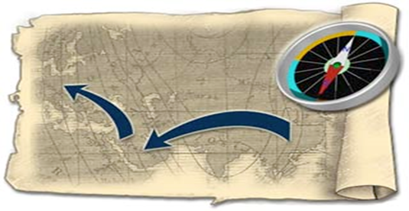
中国古代的科学技术成就
（三）指南针的传播
在12世纪末和13世纪初由海路传入阿拉伯，然后传入欧洲。在地理发现中起了重要作用。

Slide 23

（三）指南针的运用及其意义
(1)应用于方向测定,对于军事实践和经济生活有着重要作用；
(2)对于航海事业的发展意义特别重大：为明代航海家郑和远航东非等地提供了条件；
（3）为哥伦布发现美洲的航行和麦哲伦的环球航行,提供了技术保证，促进了世界文明的联系。

Slide 24
S+2KNO₃+3C→K₂S+N₂↑+3CO₂↑

Slide 25
叁
火药的发明与使用

Slide 26
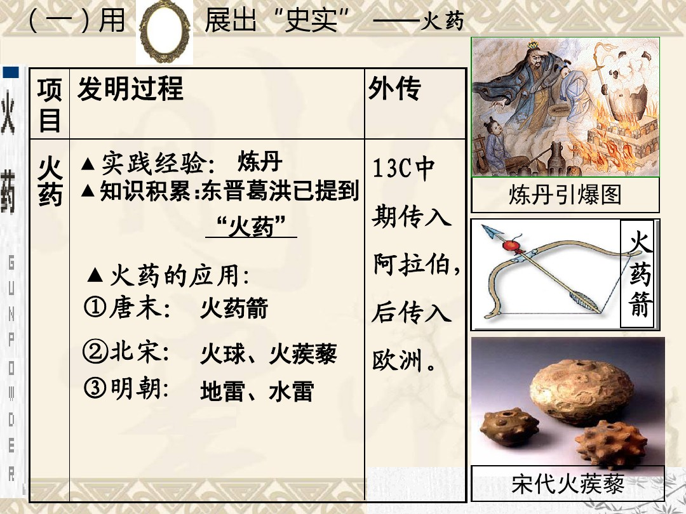
中国古代的科学技术成就
三、火药的发明和使用
火药的发明，与古人炼丹制药的长期实践有关。
在炼制“仙丹”的过程中，炼丹家发现硫磺、木炭和硝石按一定比例混合在一起加热极易燃烧和爆炸，从而“无意”地发明了火药。

Slide 27

（一）火药的发明历程
商 周： 冶金广泛使用木炭。
春秋战国：熟知制作火药的原料硫磺、硝石
汉 代：硫磺、硝石都被列为重要的药材，认识炭、硫、硝 三种物质性能
东 晋：葛洪《抱朴子·仙药》提到“火药”。
唐 代：在炼丹时偶然发现了火药。最早的记载见于孙思邈著的《丹经》，称为硫磺火法。

Slide 28
（二）火药的应用
*唐末宋初战争中已经使用火药箭。
*北宋时除了火药箭外，还发明了火炮、火球、火蒺藜；《武经总要》记录了当时三种火药配方。
*明朝时创造了早期的自动爆炸的地雷、水雷和定时炸弹，这些都是世界最先进的。

Slide 29
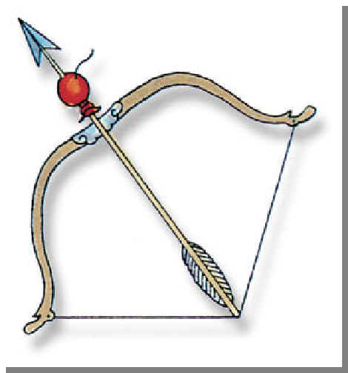
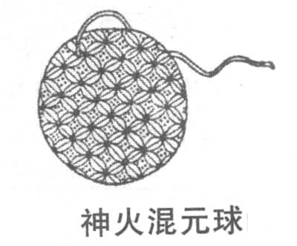
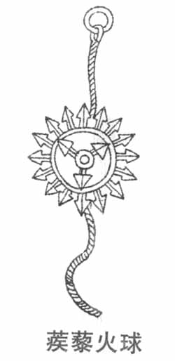
火药箭
火球
宋代的火球和火蒺藜，都是火药包，火蒺藜的包中除了装有火药外，还有铁蒺藜，上面带有尖刺，用火点着药线抛出去，不但会燃烧，里面的铁蒺藜还会把敌人打伤。
火蒺藜

Slide 30
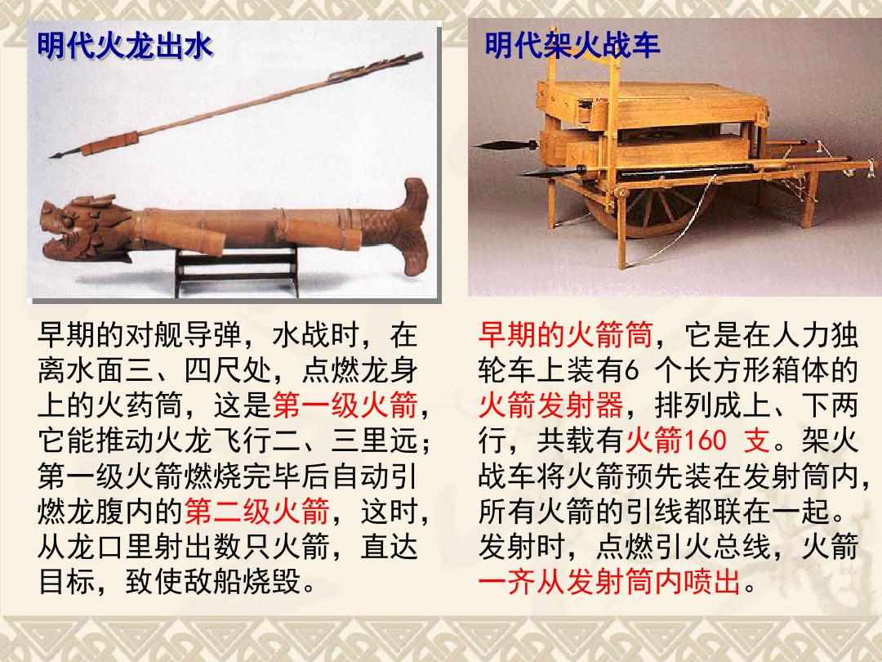
火龙出水是我国古代明朝时期的水陆两用火箭，也是二级火箭的始祖。水战时，在离水面三、四尺处，点燃龙身上的火药筒，这是一级火箭，它能推动火龙飞行二、三里远；第一级火箭燃烧完毕后，自动引燃龙腹内的第二级火箭，这时，从龙口里射出数之火箭，直达目标，直至敌船烧毁。

Slide 31

（三）传播
大约在8、9世纪时，中国火药的主要原料——硝石传到了阿拉伯、波斯等地。在12世纪后，阿拉伯等国的书上才提到硝石。阿拉伯人叫它为“中国雪”，波斯人则叫“中国盐”。欧洲人是在13世纪从阿拉伯人那里知道了火药，他们学会制造火药是在14世纪中期以后的事。
在12、13世纪，火药首先传入阿拉伯国家，然后传至欧洲乃至世界各地。

Slide 32

（四）意义：
（1）军事上：将人类代入热兵器时代
（2）历史进程：为资产阶级打败骑士阶层创造了条件；
（3）丰富了人们的经济生活。
如果没有火药，采矿业就无法发展，现代建筑如……火药和火器的使用，一方面有利于欧洲资产阶级战胜封建贵族，另一方面促进了欧洲采矿业和金属制造业的发展。 ——美国学者 德克·海德

Slide 33
肆
印刷术

Slide 34
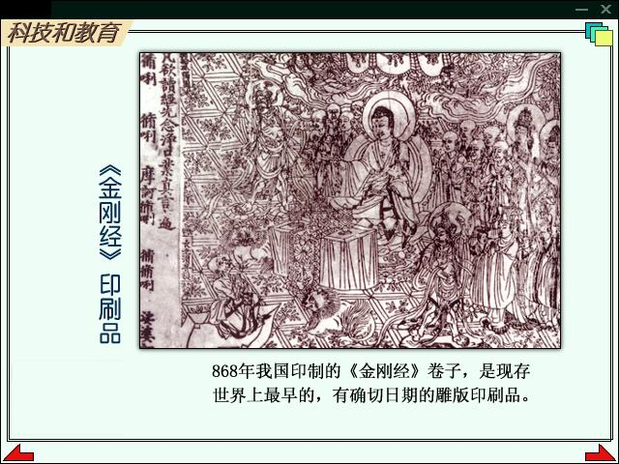
四.印刷术的发明、发展和传播
（一）发展历程：
1、唐：雕版印刷术
唐咸通九年（868）我国印制的《金刚经》卷子，是迄今所知世界上最早的有明确刊印日期的印刷品。但遗憾的是，它于1907年被英国人斯坦因在敦煌所骗购，现为大英博物馆所藏。

Slide 35
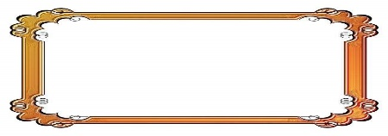
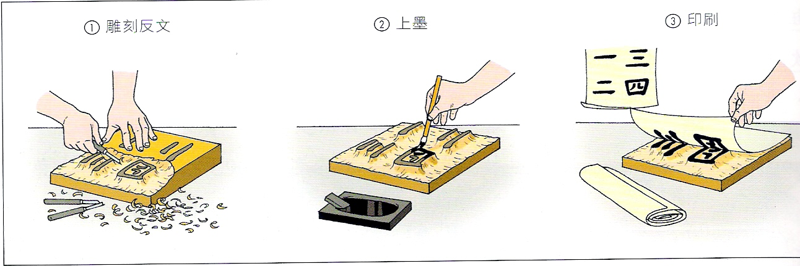
借题发挥
材料一：
司南
材料二：
宋初，最艰巨的雕版工程是太祖开宝四年（971）于成都开始版印全部《大藏经》，计1076部，5048卷，历时12年才雕印成功，雕版有13万块。
三费：费时、费力、费钱
据材料归纳雕版印刷术的不足是什么？

Slide 36
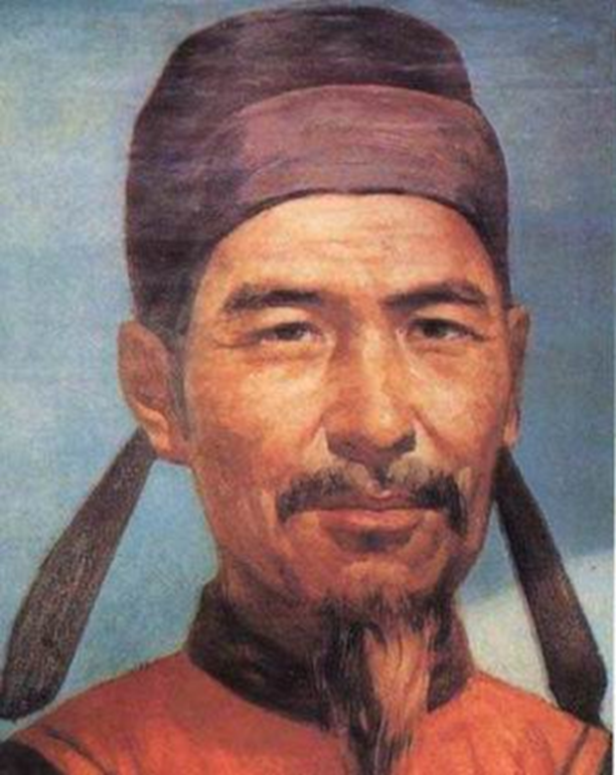
2、北宋毕昇发明活字印刷术
1965年，浙江温州市郊白象塔内出土佛经印本残页《佛说观无量寿佛经》，经有关专家考证认定为是毕昇之后大约50年（1103）北宋时期的泥活字印本，应是迄今发现存世最早的活字印刷品。

Slide 37
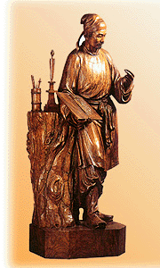
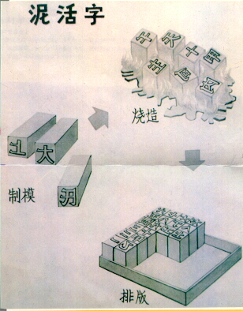
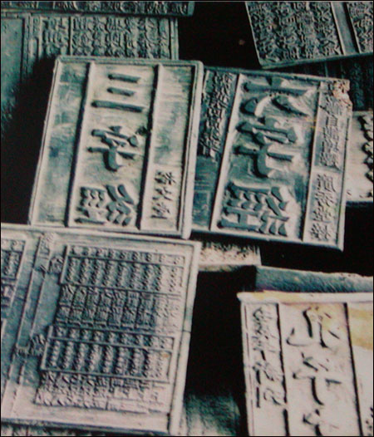
想一想
毕升
雕版
活
对比活字印刷与雕版印刷，毕升活字印刷术的创新“新”在哪里？具有什么优点?
新：变死字为活字 , 变死版为活版
三省：省时、省力、省钱

Slide 38
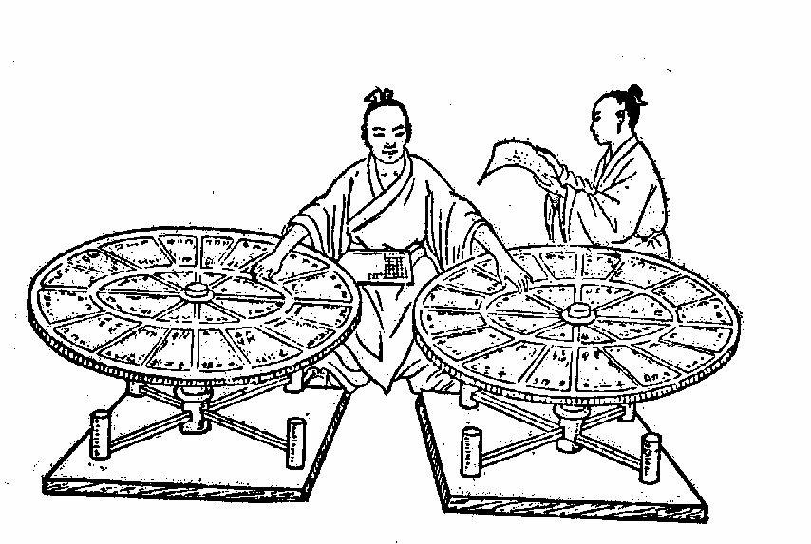
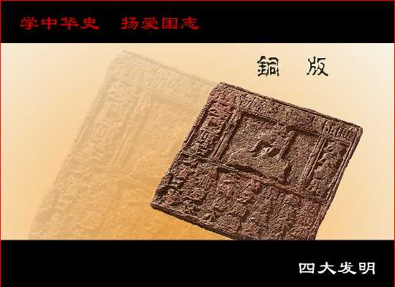
3、元代王祯发明木活字和转轮排字盘
代表印著：
木活字----《旌德县志》
4、明代中期，出现铜活字
代表印著：
铜活字----《古今图书集成》

Slide 39

印刷术的进步
早期印刷术：
雕版印刷术
司南
后期印刷术：
活字印刷术
三国
西晋
五代
宋
元
明
东晋
唐
南北朝
隋
清
毕升泥活字
木活字转轮排字盘
铜活字

Slide 40

（二）印刷术的传播
经由波斯传往西方，1450年前后，德国出现金属活字。
在汉字文化圈内的朝鲜、日本、越南等东方邻国，很早就接受了中国的调雕版印刷术，并且在书籍版式、字体、装订等方面，都仿照中国的习惯。……
印刷术的西传是通过陆、海丝绸之路逐步推进的，先传到中亚、西亚和北非，再传到欧洲。……15世纪中叶，德国人约翰·古腾堡用铅、锡、锑合金制造西方字母活字，开创了欧洲文明史的新纪元。——袁行霈、邓小南《中华文明史（第3卷）》

Slide 41
（三）印刷术的意义
（1）提高了印制效率，以经济、方便的形式推进了文化的传播；
（2）印刷术传到欧洲后，为欧洲走出黑暗的中世纪以及文艺复兴和宗教改革运动的出现准备了条件。

Slide 42
总结填写四大发明简表
项目 | 发明概况 | 外传 | 影响
造纸术
西汉：植物纤维纸
向东：朝鲜、日本
向西：西亚、欧洲
对文明发展和社会进步的积极作用；使得信息的记录、传播和继承有了革命性的进步
东汉：“蔡侯纸”
战国：司南
对军事、经济、航海意义重大；推动近代的地理大发现
指南针
北宋：指南鱼
12世纪末13世纪初传入阿拉伯，后传入欧洲
南宋：指南鱼、
指南龟
东晋葛洪
唐末：应用于军事
将人类带入热兵器时代，为资产阶级打败骑士阶层创造了条件
火药
13世纪中期传入阿拉伯，后传入欧洲
宋朝：火药武器广泛运用
明代：地雷、水雷和定时炸弹
印刷术
隋唐：雕版印刷术
向东：朝鲜、日本
向西：埃及、欧洲
为欧洲走出黑暗的中世纪以及文艺复兴的出现准备了条件
北宋：活字印刷术
（毕升）

Slide 43
四大发明的世界贡献
如果没有从中国引进造纸术和印刷术，欧洲可能要长期地停留在手抄本的状况，书面文献不可能如此广泛流传。
——美国著名学者罗伯特
火药、罗盘针、印刷术—这是预兆资产阶级社会到来的三项伟大发明。火药把骑士阶层炸得粉碎，罗盘针打开了世界市场并建立了殖民地，而印刷术却变成新教的工具，并且一般地说变成科学复兴的手段，变成创造精神发展的必要前提的最强大的推动力。
——马克思《1861-1863年政治经济学稿》
欧洲文艺复兴初期四种伟大发明的传入流播，对现代世界的形成，曾起重要的作用。造纸术和印刷术，替宗教改革开了先路，并使推广民众教育成为可能。火药的发明，消除了封建制度，创立了国民军制。指南针的发明导致发现美洲，因而使全世界，而不再是欧洲成为历史的舞台。
——卡特《中国印刷术的发明和它的西传》

Slide 44
（1）造纸术和印刷术促进了欧洲文化的发展和传播，为文艺复兴和宗教改革提供条件；
（2）火药为资产阶级战胜封建势力提供了条件，推动资产阶级革命的进行；
（3）指南针为西欧人新航路的开辟和海外殖民征服创造了条件，推动世界市场的形成和资本主义经济的发展；
（4）总之，四大发明对欧洲经济、政治和文化乃至世界文明的进步作出了重大的贡献，促进了欧洲从封建社会向资本主义社会的变革。

Slide 45
四大发明对中国的影响：
（1）促进了中华民族的社会和经济发展；
（2）奠定了中国文明古国的地位；
（3）带来民族自豪感。

Slide 46
伍
科学思想

Slide 47
中国古代科技成就在世界科技中所占比例的图表
50%
前6-1世纪
中国古代科技(16世纪前)长期发达并领先于世界.
但16世纪后,中国科技又落后于西方.
1-400年
62%
输入你的标题
401-1000年
71%
1000-1500年
58%
29%
1501-1900年
输入你的标题
1901-1949年
4%
阅读上表，想想表中反映了中国古代科技发展的什么特点?

Slide 48
自主学习
中国古代科学思想的主要特点
1、从世界地位看：
2、从科技思想看：
长期走在世界前列（16世纪前），16世纪开始落后于西方。
（1）重人文，轻自然；
（2）讲究天人合一，尊重自然，重视完善人和自然的关系；
（3）重实践经验，轻理论概括和抽象。

Slide 49


知识拓展

Slide 50
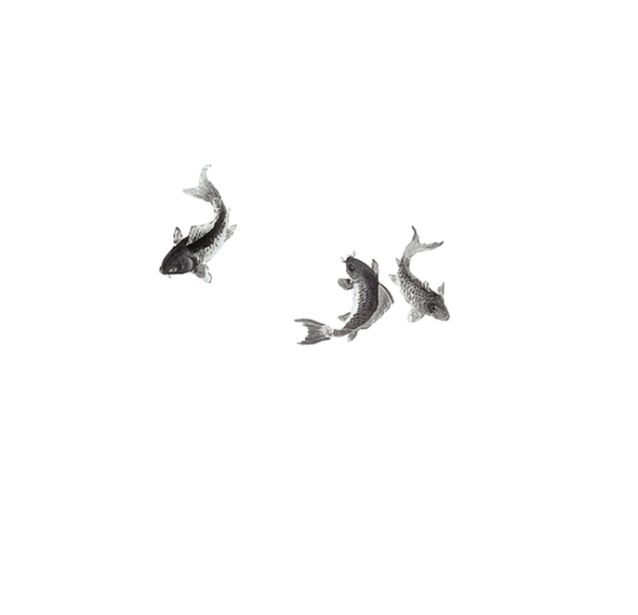
1、中国古代科技长期发达并世界领先的原因？
（可以从政治、经济、对外交流、文化思想、科学家个人等角度去分析）
（1）源泉：我国古代人民积累的丰富的知识经验，成为了古代科技发展的源泉。
（2）政治：中央集权制度为科技稳定的发展提供了条件。
（3）经济：中国古代社会生产力的发展，这为科技的进步提供了经济基础。
（4）政策：政府出于巩固统治的需要对科技也给予一定的关注。
（5）教育：中国古代教育的发展，为科技的发展奠定了人才基础。
（6）对外交往：中国古代对外交往的发展也使中国古代科技能吸收其他国家地区人民的智慧，得以进一步发展。
（7）科学家个人：中国古代科学家刻苦专研，以及其探索精神是中国古代科技发展的重要因素。

Slide 51
2、明清时期中国科技落后于西方的原因？
（也可以从政治、经济、对外交流、文化等角度去分析）
⒈政治：封建专制空前强化
缺乏创新动力
⒉经济：自然经济占统治地位
⒊对外：闭关锁国，阻碍中西文化交流
⒋文化：传统儒家思想，八股取士，禁锢思想。
总之，封建制度的日益腐朽导致了中国古代科技在16世纪以后走向 衰落。

Slide 52
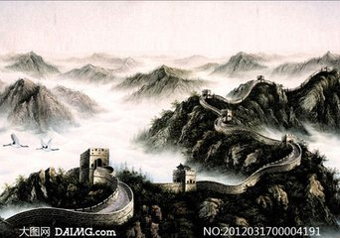
四大发明是我国古代科技成就的杰出代表，它们为世界文明的发展做出了贡献。中国有全世界最古老、最丰富、最完整的日全食、彗星、太阳黑子、新星等详细而准确的记录，在美洲还是未开化的原始森林时，便有了精美的天文仪器和完备的历法……林林种种，多不胜数，可以说，这些科技成就构筑了中华文明的辉煌画卷。

Slide 53
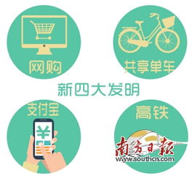
新四大发明
缩短了市民在一个城市中出行的时间。无污染还能在上下班的时间里锻炼身体。
高铁让我国人民在出行旅途中的时间大大缩短。
使用第三方平台支付，实现网上快捷支付
让我国人民可以足不出户，就可以买到比实体店更便宜的用品。

Slide 54
世界是我们的，也是你们的，但归根结底是你们的。

Slide 55
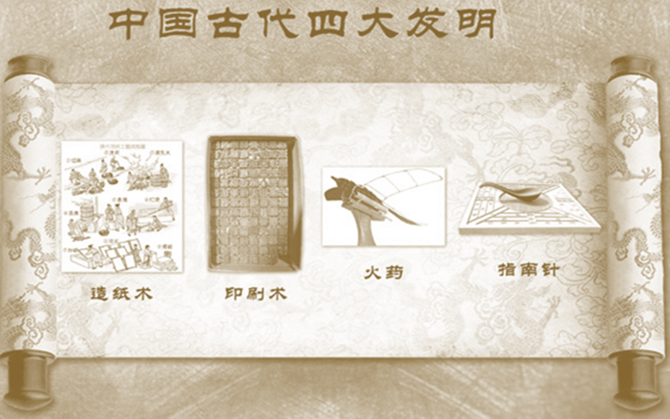
谢谢

